Slide 1
Цикл лекций по финансовой грамотности для взрослого населения на библиотечных площадках
Направление практики: Образовательные и просветительские проекты по финансовой грамотности для взрослых
Наименование субъекта: Новосибирская область
Авторы практики: АНО «Дом финансового просвещения», ГАУК НСО НГОНБ
Контактное лицо: Решетилова Татьяна Алексеевна, тел.: 8-951-396-35-65

Slide 2

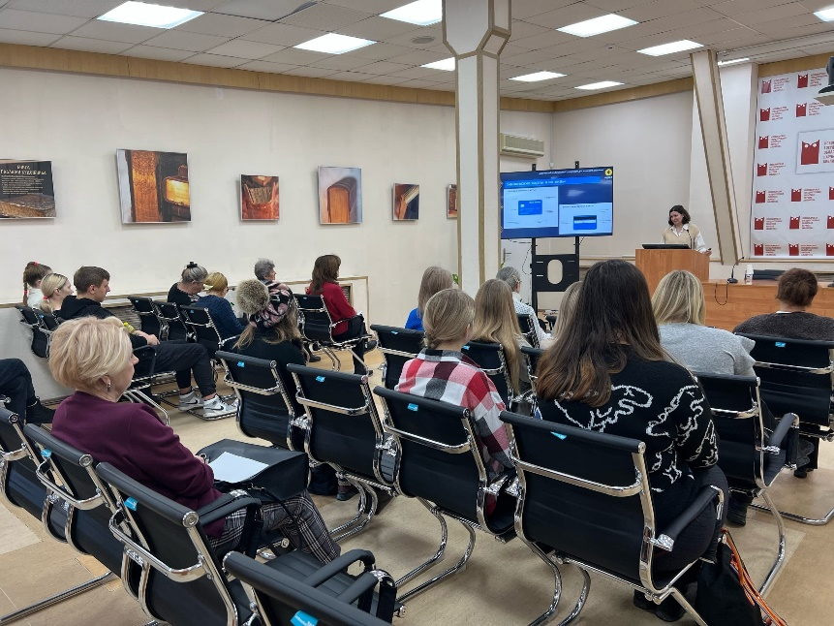
Цикл лекций по финансовой грамотности для взрослого населения на библиотечных площадках
ЦЕЛЬ: | Формирование основ финансово грамотного поведения взрослого населения Новосибирской области, популяризация в регионе финансовой культуры
ЗАДАЧИ:
1
Создать условия для формирования основ
и принципов финансово грамотного поведения
взрослого населения региона, в том числе
жителей отдаленных территорий
2
Усилить внимание населения Новосибирской области
к тематике финансовой грамотности и финансовой культуры
Стимулировать интерес жителей региона
к дальнейшему финансовому просвещению,
в том числе посредством самообразования
3

Slide 3
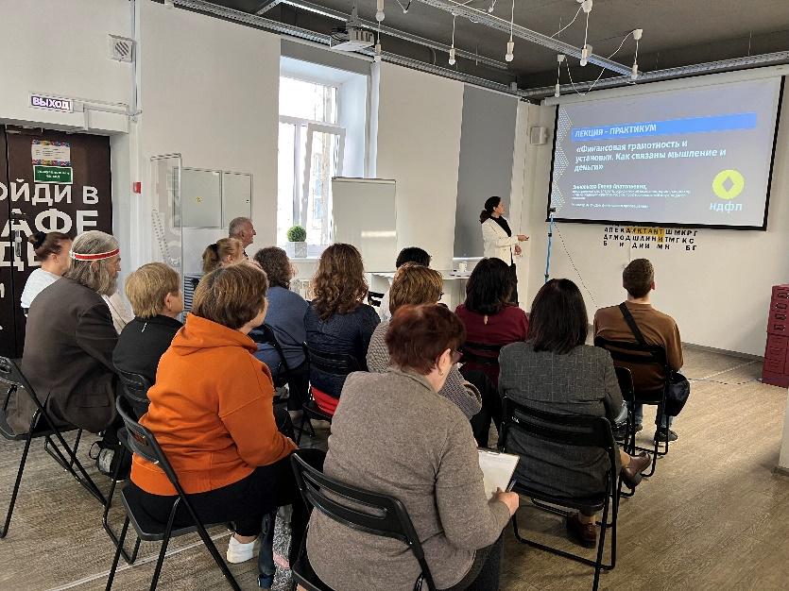

Цикл лекций по финансовой грамотности для взрослого населения на библиотечных площадках
КРАТКОЕ ОПИСАНИЕ ПРАКТИКИ Ежегодные серии тематических занятий по финансовой грамотности, которые проходят каждую последнюю декаду месяца в период сентября по май на площадке ведущей библиотеки региона с дистанционным подключением библиотек муниципальных образований области, организующих сбор аудитории на своих площадках для участия в прямой трансляции. Спикерами мероприятий выступают представители органов власти, преподаватели вузов, сотрудники финансовых организаций, независимые эксперты и финансовые советники. Принимая участие в лекциях, слушатели (в том числе жители отдаленных районов) имеют возможность прямого контакта с экспертами.
Продолжительность лекции составляет 1 час.

Slide 4
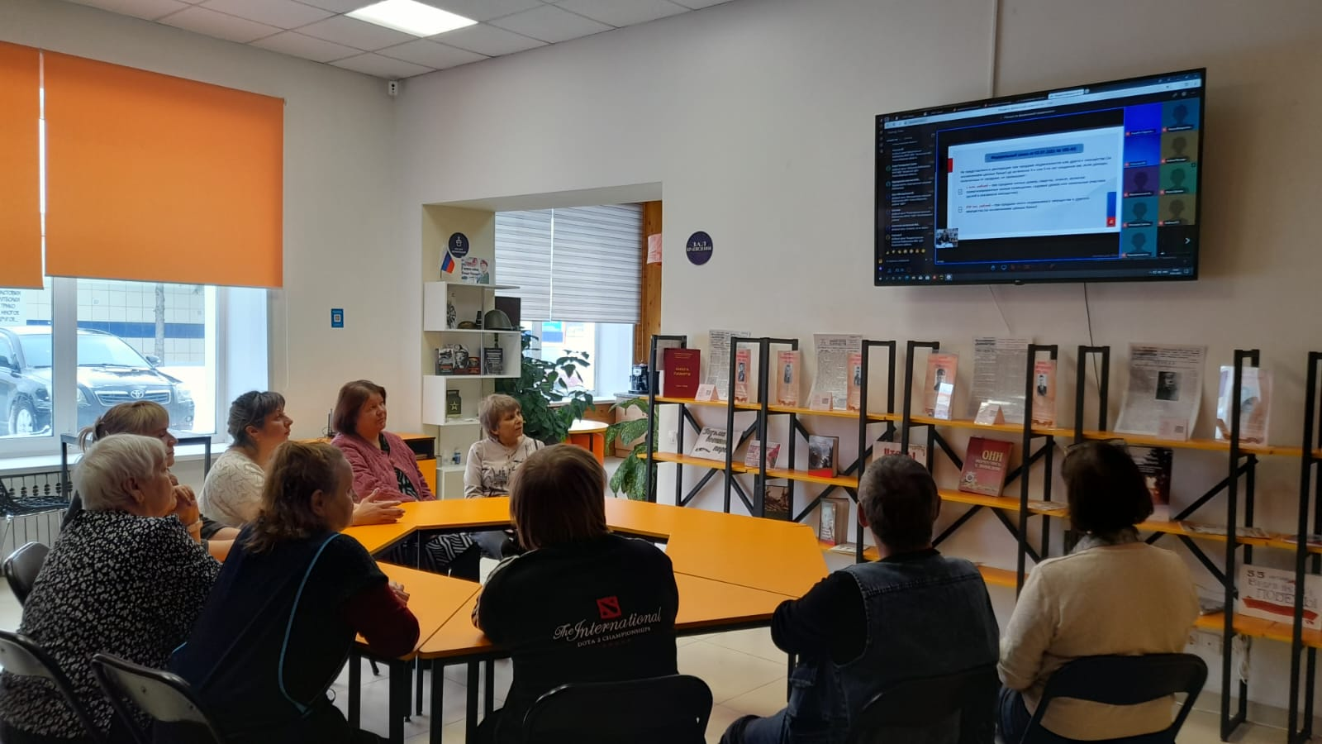
Цикл лекций по финансовой грамотности для взрослого населения на библиотечных площадках
ЭКСПЕРТНОЕ СОПРОВОЖДЕНИЕ
Региональный центр финансовой грамотности –
АНО «Дом финансового просвещения» – обеспечивает разработку плана лекций, подбор и участие экспертов
ОРГАНИЗАЦИОННОЕ СОПРОВОЖДЕНИЕ
ГАУК НСО НГОНБ обеспечивает организационное
взаимодействие с библиотеками муниципальных
образований, а также информационное
и техническое сопровождение мероприятий
СТАРТ ПРОЕКТА
Проект запущен в 2021 году.
На текущий момент реализуется 4 цикл проекта

Slide 5
Цикл лекций по финансовой грамотности
для взрослого населения на библиотечных площадках
РЕЗУЛЬТАТЫ РЕАЛИЗАЦИИ
6 629
человек
общий охват аудитории
29
количество проведенных лекций
26
количество охваченных
муниципальных образований,
включая муниципальные районы
и городские округа

Slide 6
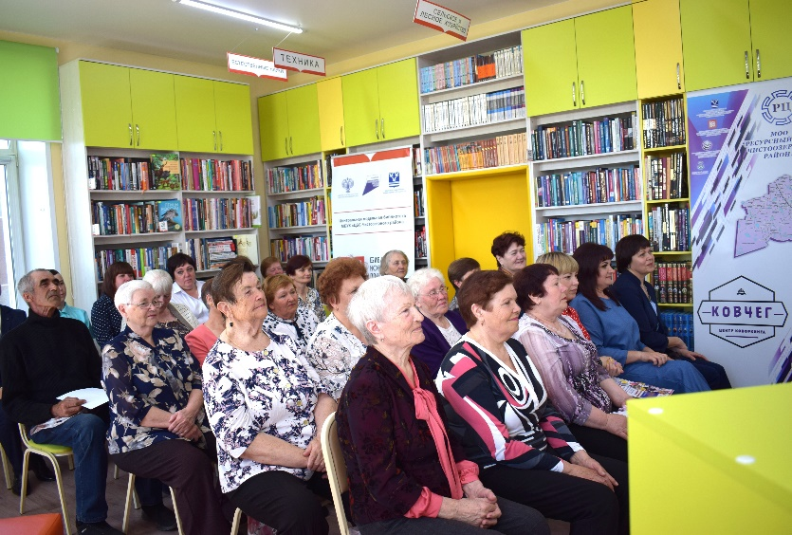
Цикл лекций по финансовой грамотности
для взрослого населения на библиотечных площадках
СОЦИАЛЬНАЯ ЗНАЧИМОСТЬ
1
Работа с жителями отдаленных территорий: комбинированный формат проведения лекций позволяет вовлекать жителей муниципальных образований Новосибирской области
2
Актуальность и своевременность донесения информации:
программа лекций формируется в том числе с участием библиотек,
ведущих мониторинг запросов участников по тематикам
3
Экспертное сопровождение проекта:
спикеры лекций подбираются согласно профилю деятельности,
что позволяет слушателям получать качественную,
проверенную информацию
4
Охват взрослого населения:
мероприятия ориентированы на наиболее сложно вовлекаемую
в просветительский процесс аудиторию
5
Поддержка библиотечной деятельности:
организация мероприятий на площадках библиотек укрепляет роль библиотек как культурно-досуговых центров

Slide 7
Благодарим за внимание

